Slide 1
ISLÁM A MEZIKULTURNÍ ROZDÍLY

Slide 2
Žena v islámu

Slide 3
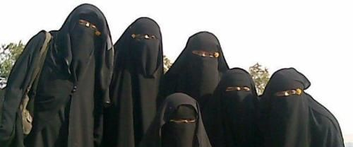
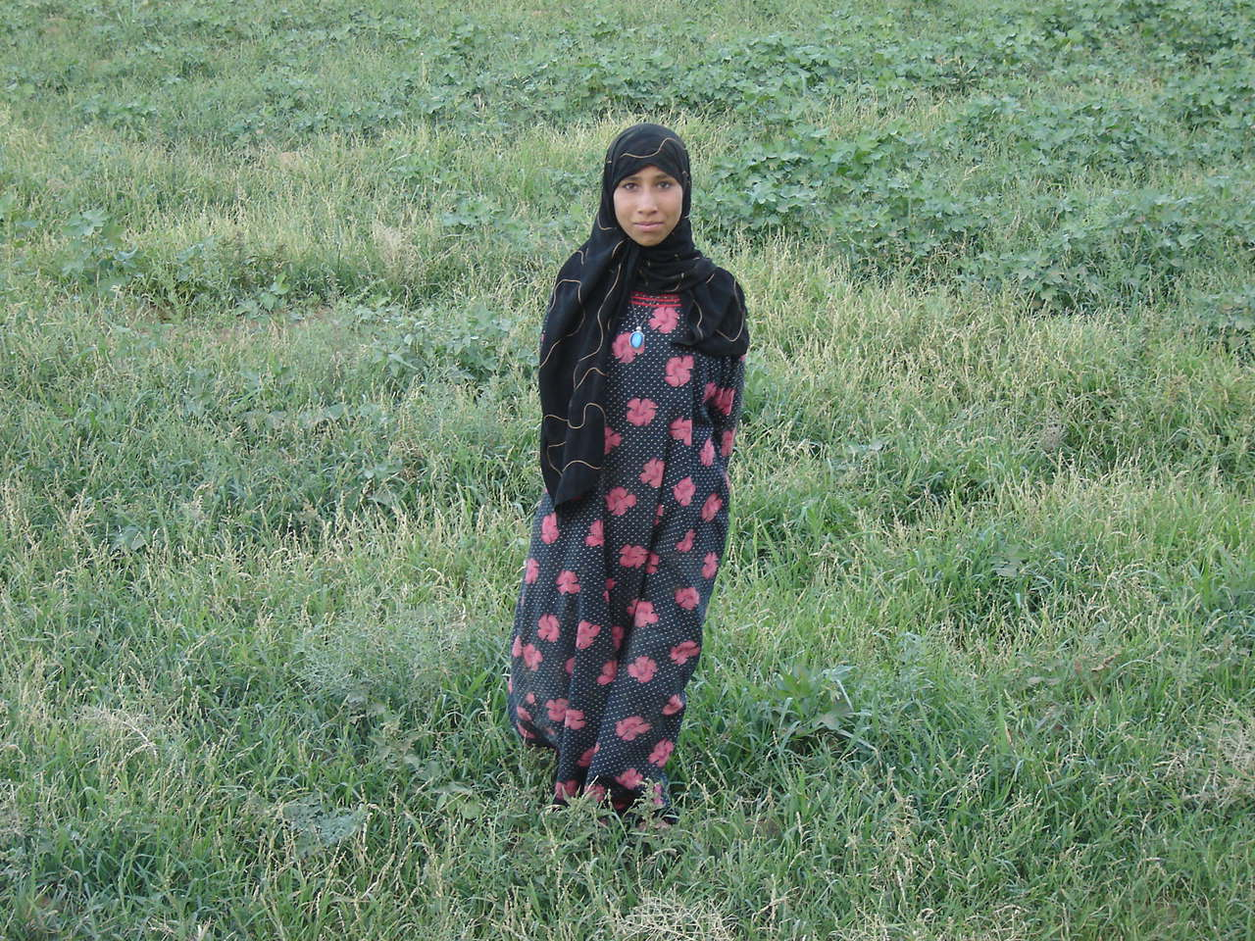
Zahalování

Slide 4
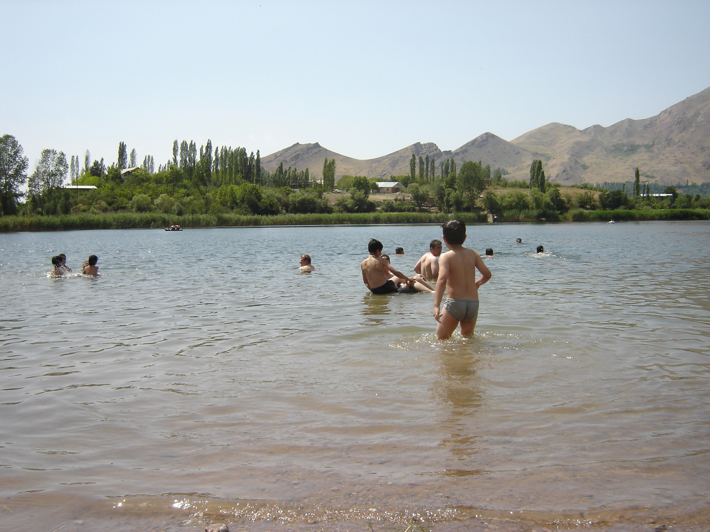
Důstojnost muže a ženy

Slide 5
3 hlavní role ženy v islámu
Být vzornou manželkou, matkou a pečovatelkou o domov/rodinu/dům

Slide 6
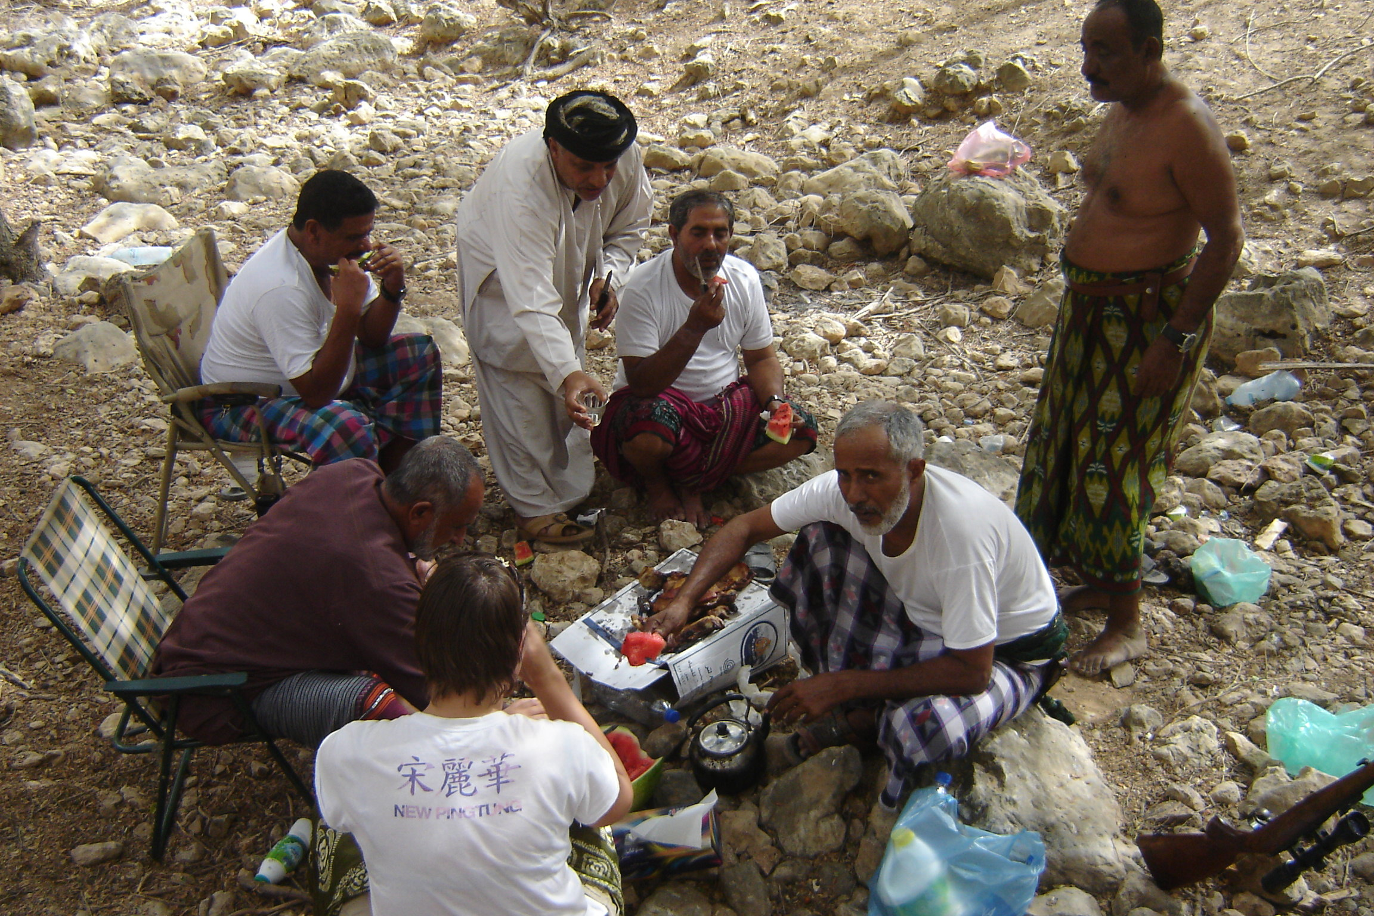
Polygamie

Slide 7
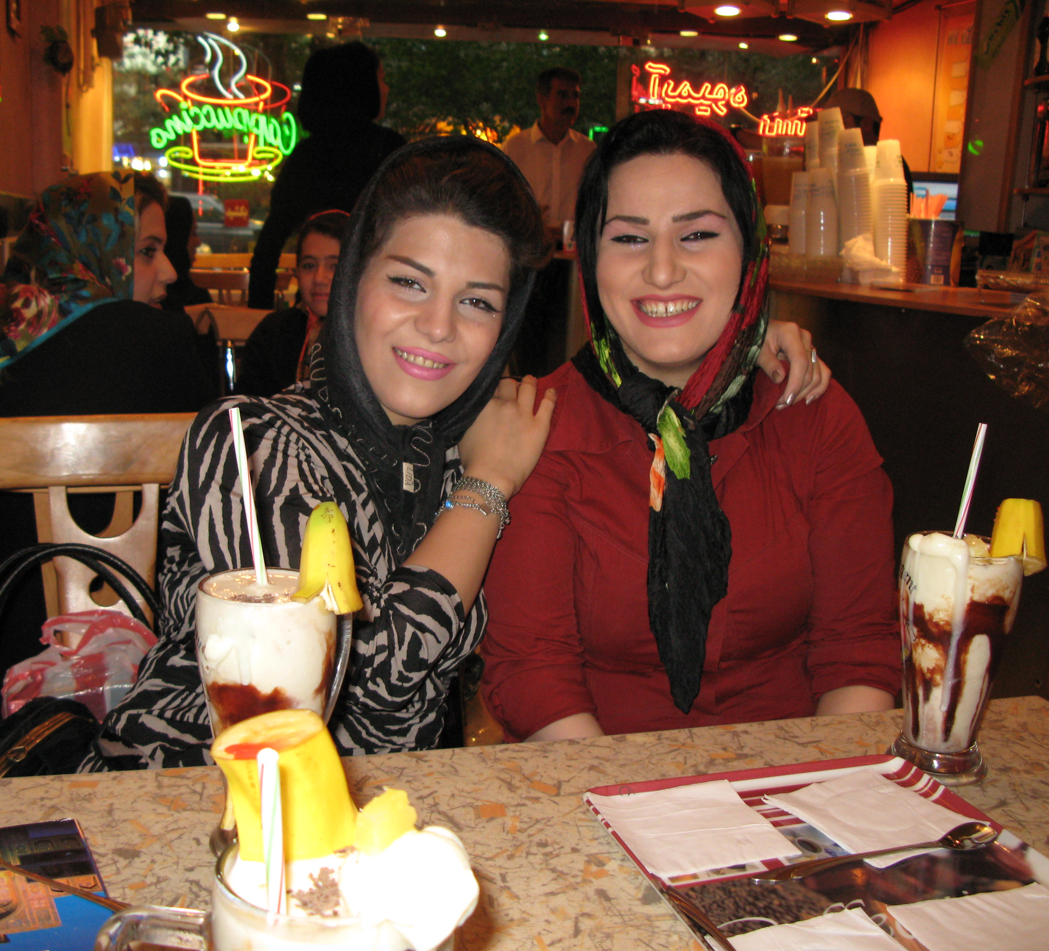
(Roz)dělení společnosti
Školy, úřady, manželství

Slide 8
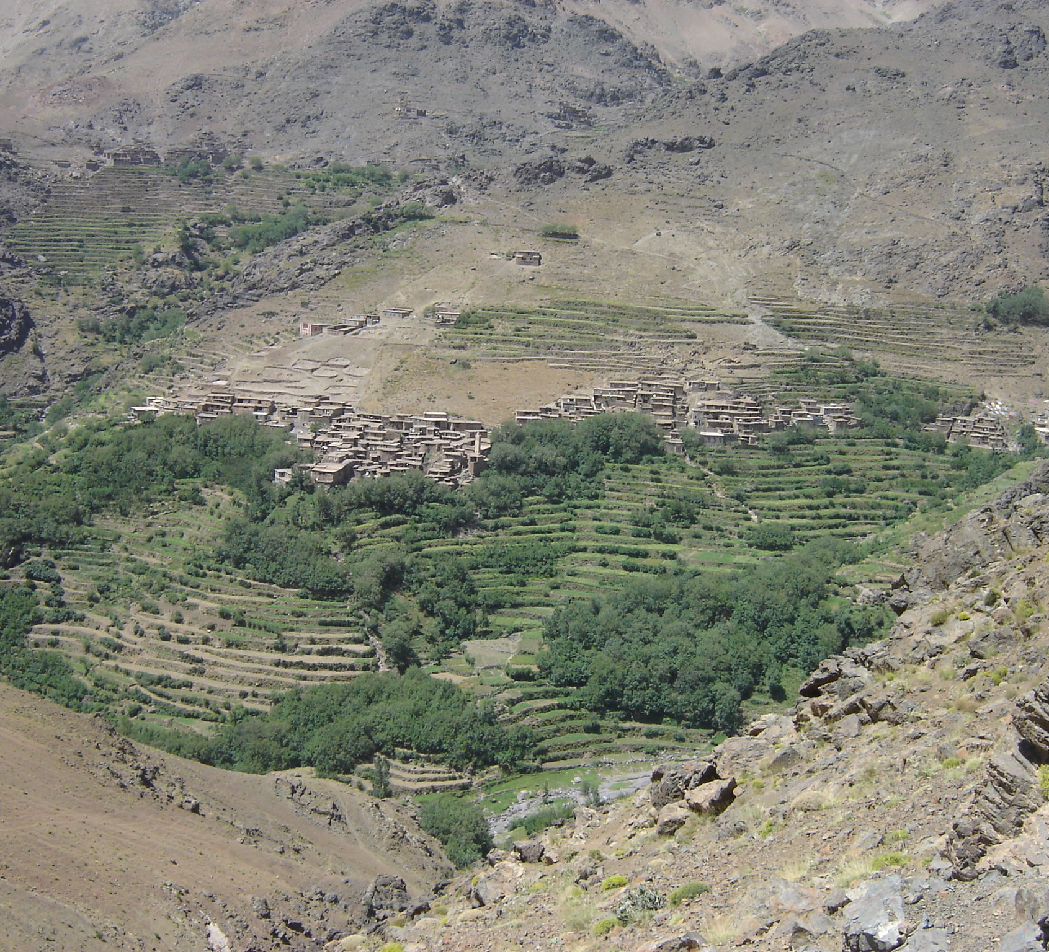
.
Islám = podrobení se
Korán = vláda boží x Demokracie =
vláda lidu (pomýleného)
Alláh
Mohamed – posel boží
Odpadlictví
Věřit je normální

Slide 9
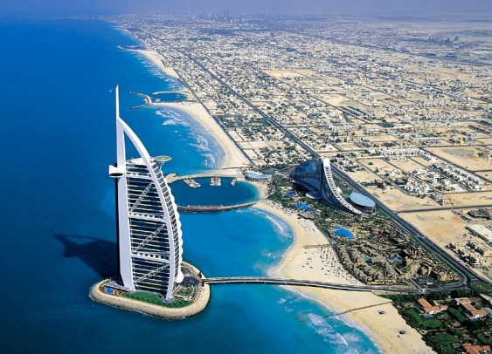
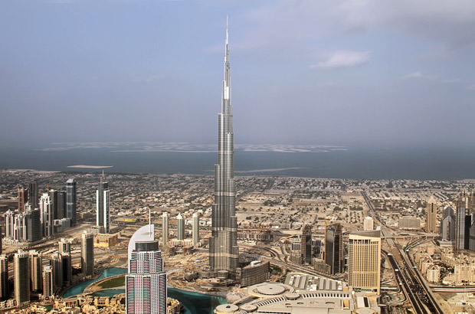
Hierarchizace společnosti pod islámem
1. kategorie
2. kategorie
3. kategorie

Slide 10
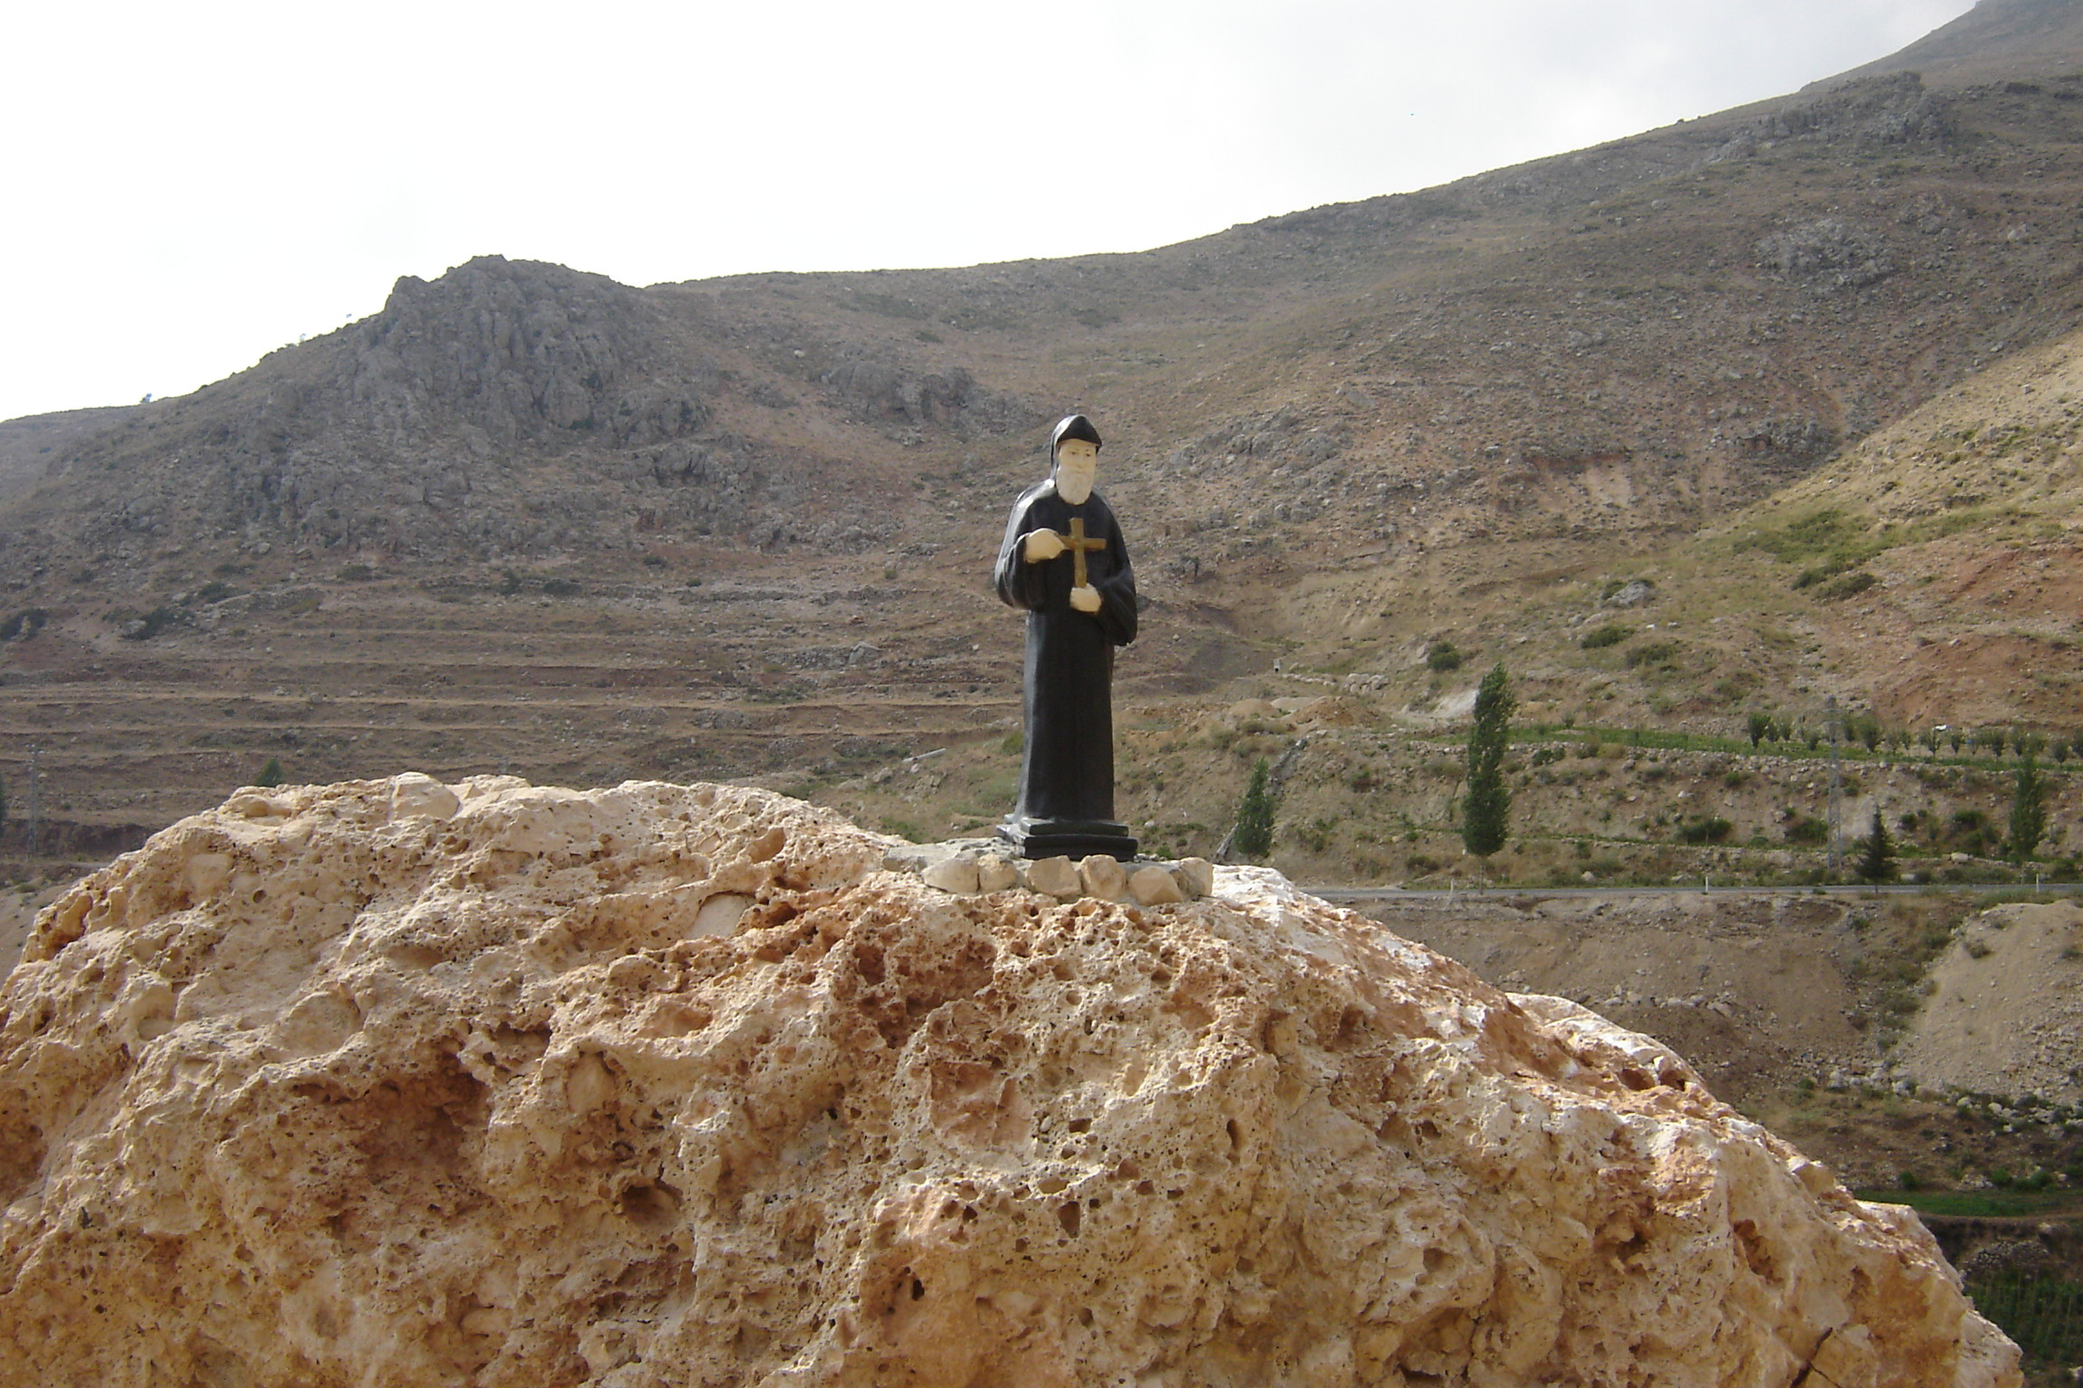
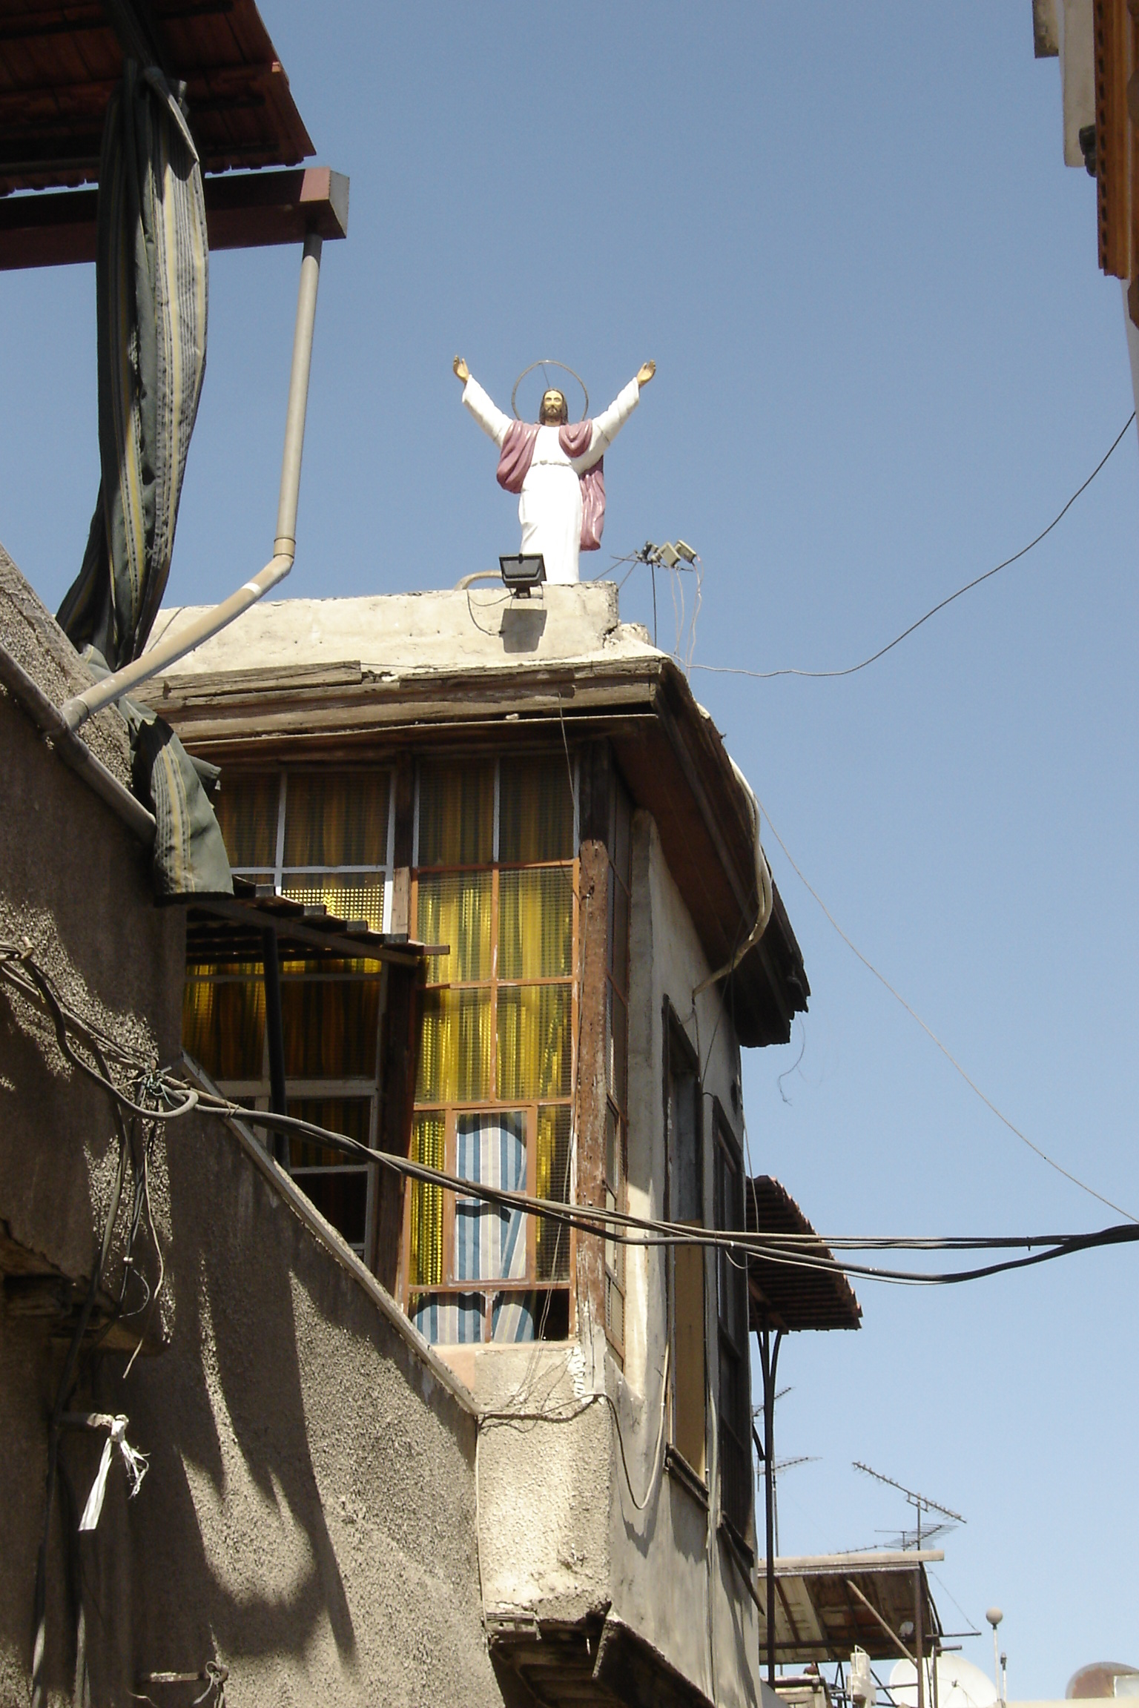
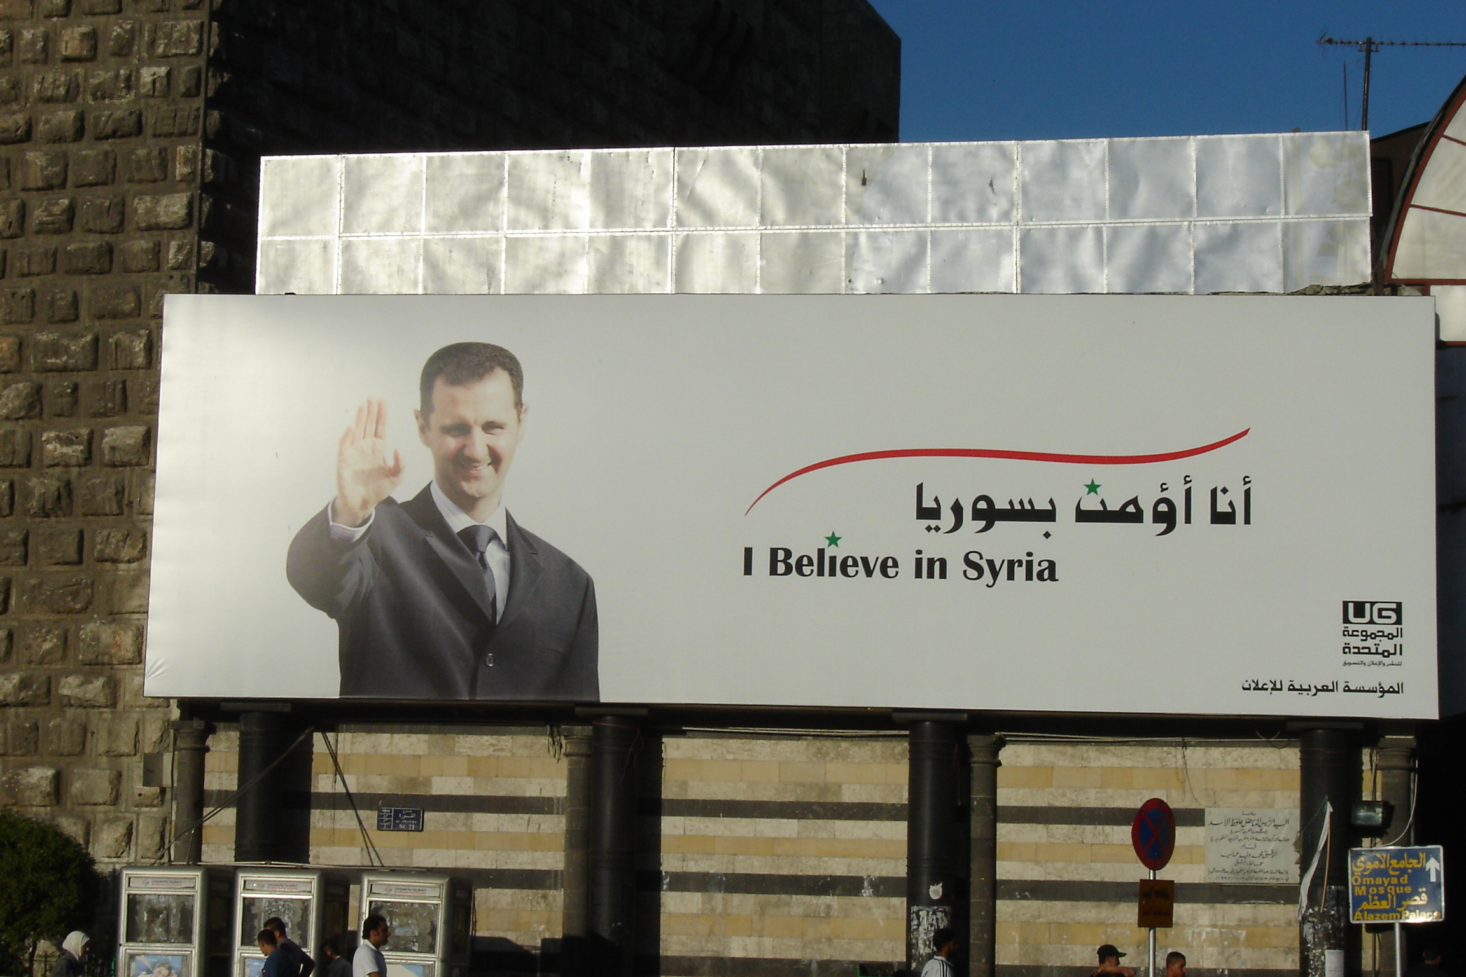
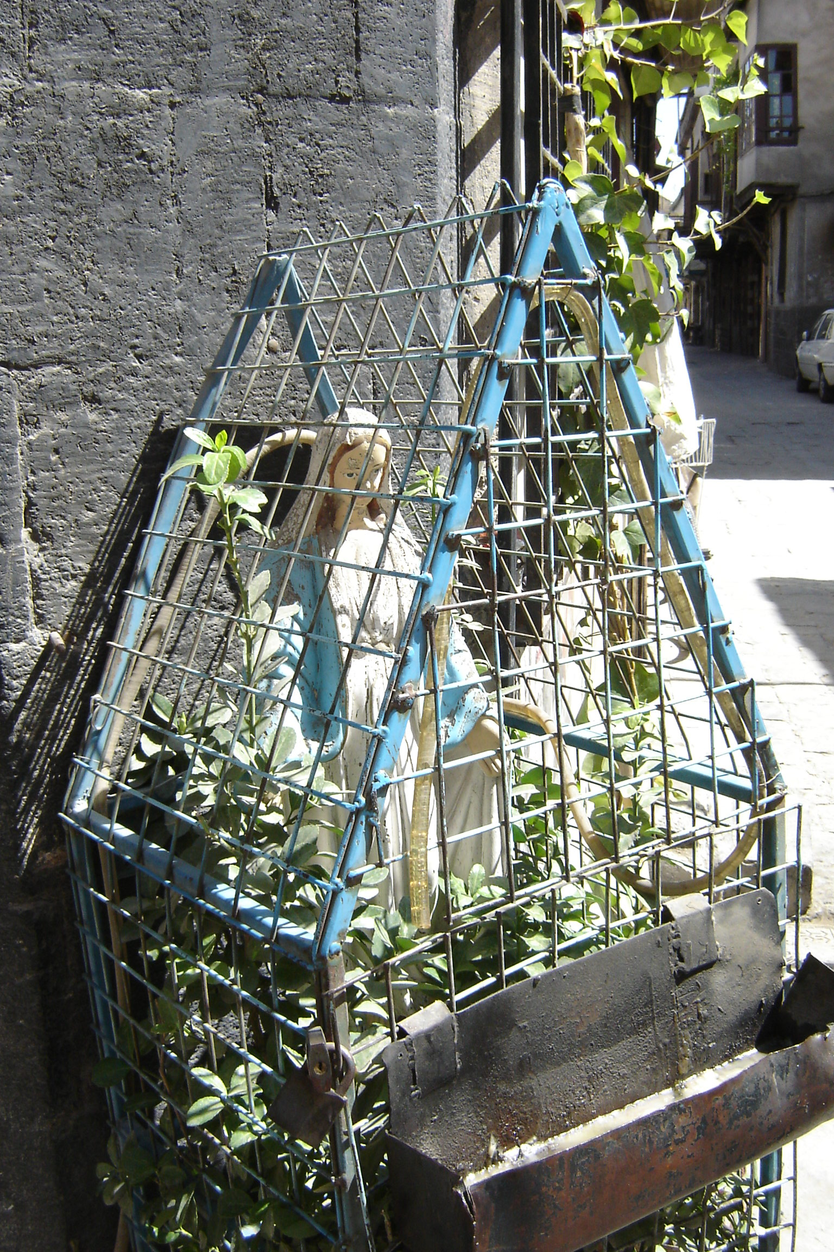
Islám a jiná náboženství

Slide 11
Alkohol a další radosti
.

Slide 12
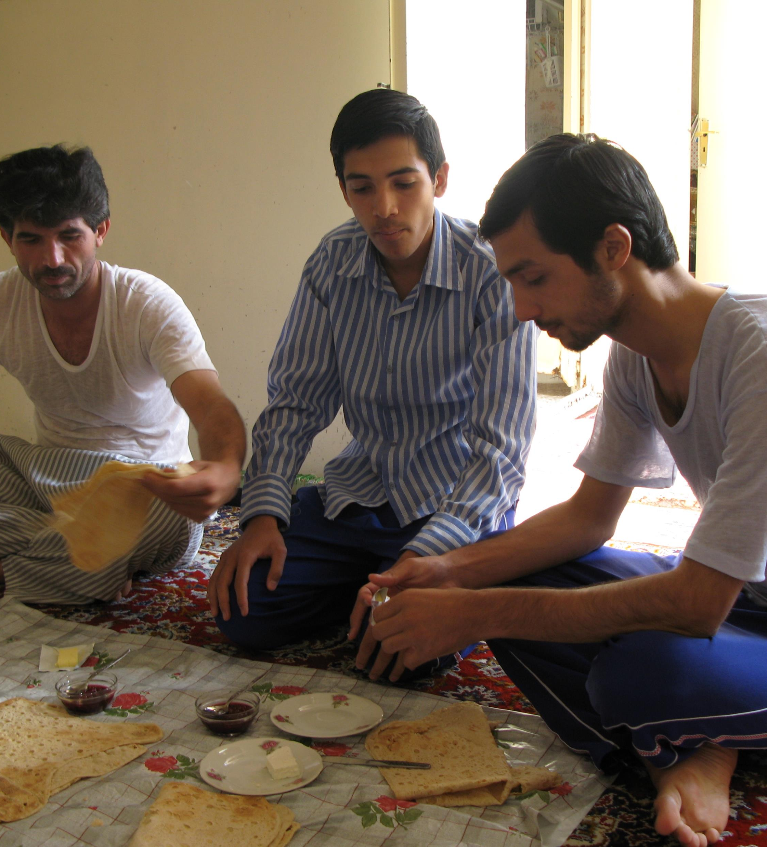
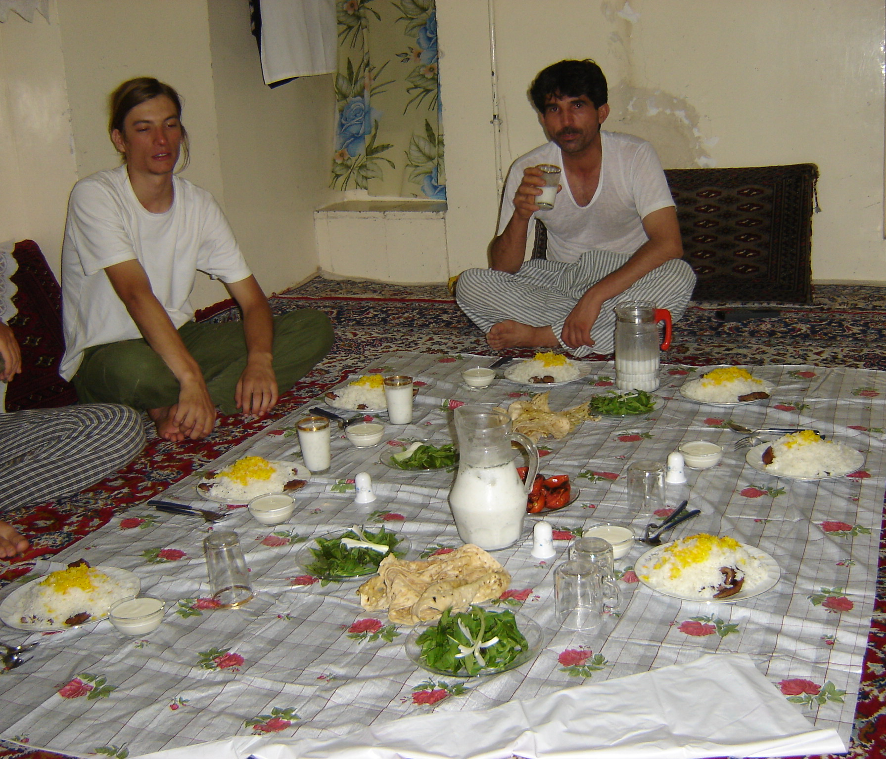
Pohostinnost u nás

Slide 13
Cenzura

Slide 14
Shrnutí:
Individualistická x Kolektivistická společnost
Problematické postavení ženy
Islám jako společenský styl
Islám – podřízení se (Bohu, zákonům) x demokracie
Hierarchizace společnosti (muslim, jinověrec Knihy, jinověrec, nevěrec)
Věřit je normální
Dualismus (nejen sunnité a šíité)
Džihád (srdcem, myslí, rukou, mečem)
Lidská práva

Slide 15
Výběrová literatura
Korán. (2012). Praha: Československý spisovatel.
Kropáček, L. (2015). Duchovní cesty islámu (Šesté, opravené vydání). Praha: Vyšehrad.
Ibn Ishák (2009). Muhammad – Život Alláhova proroka. Rozmluvy.
Küng, H., & Ess, J. van. (1998). Křesťanství a islám: na cestě k dialogu. Praha: Vyšehrad.
Mendel, M. (2018). Muslimové a jejich svět: o víře, zvyklostech a smýšlení vyznavačů islámu (Vydání druhé). Praha: Dingir.
Beránek, O., & Ťupek, P. (2008). Dvojí tvář islámské charity. Brno: Centrum pro studium demokracie a kultury.
Nolte, E. (2018). Islamismus: třetí radikální hnutí odporu. Brno: Centrum pro studium demokracie a kultury.

